Slide 1
Veterinaria Visan-Pets
IS-501, Base de Datos I
Entrega final
29 de Júlio 2022
Grupo #5
20191900052 | Gustavo David Chavarria Rivas
20151023365 | Jose Roberto Urquia Meza
20201000149 | Yensi Elisabeth Armijo Maradiaga

Slide 2
Veterinaria Visan - Pets
Se busca crear una base de datos para un negocio de veterinaria Visan-Pets, luego de un análisis del minimundo, se han identificado los siguientes elementos:
La existencia de clientes que pueden asistir para compra de productos al local, o para consulta de su(s) mascota(s).
Una entidad proveedora de insumos para el local, (productos) que son comprados y luego vendidos a los clientes de la veterinaria
La existencia de mascotas ingresadas por sus dueños que pueden asistir a consultas posteriormente reservadas y pueden ser vacunadas.
Con la existencia del proveedor de productos, se asume la existencia de un sistema de facturación con detalles de compra(factura).
Con la existencia de clientes compradores, se asume la existencia de un sistema de facturación con detalles de venta(factura).

Slide 3
Veterinaria Visan - Pets
Algunos clientes de la veterinaria, pueden pagar una membresía para llevar un control de sus consultas, cuidados y atenciones hacia sus mascotas
Una mascota puede poseer un historial médico, dentro del cuál se pueden agendar consultas
La veterinaria puede tener varios tipos de empleados, entre ellos los veterinarios, estos encargados de realizar las consultas a las mascotas
Los productos poseídos por los proveedores, serán comprados por los empleados del negocio y vendidos a los clientes que los soliciten, el encargado de la tienda(gerente) puede realizar nuevas compras

Slide 4
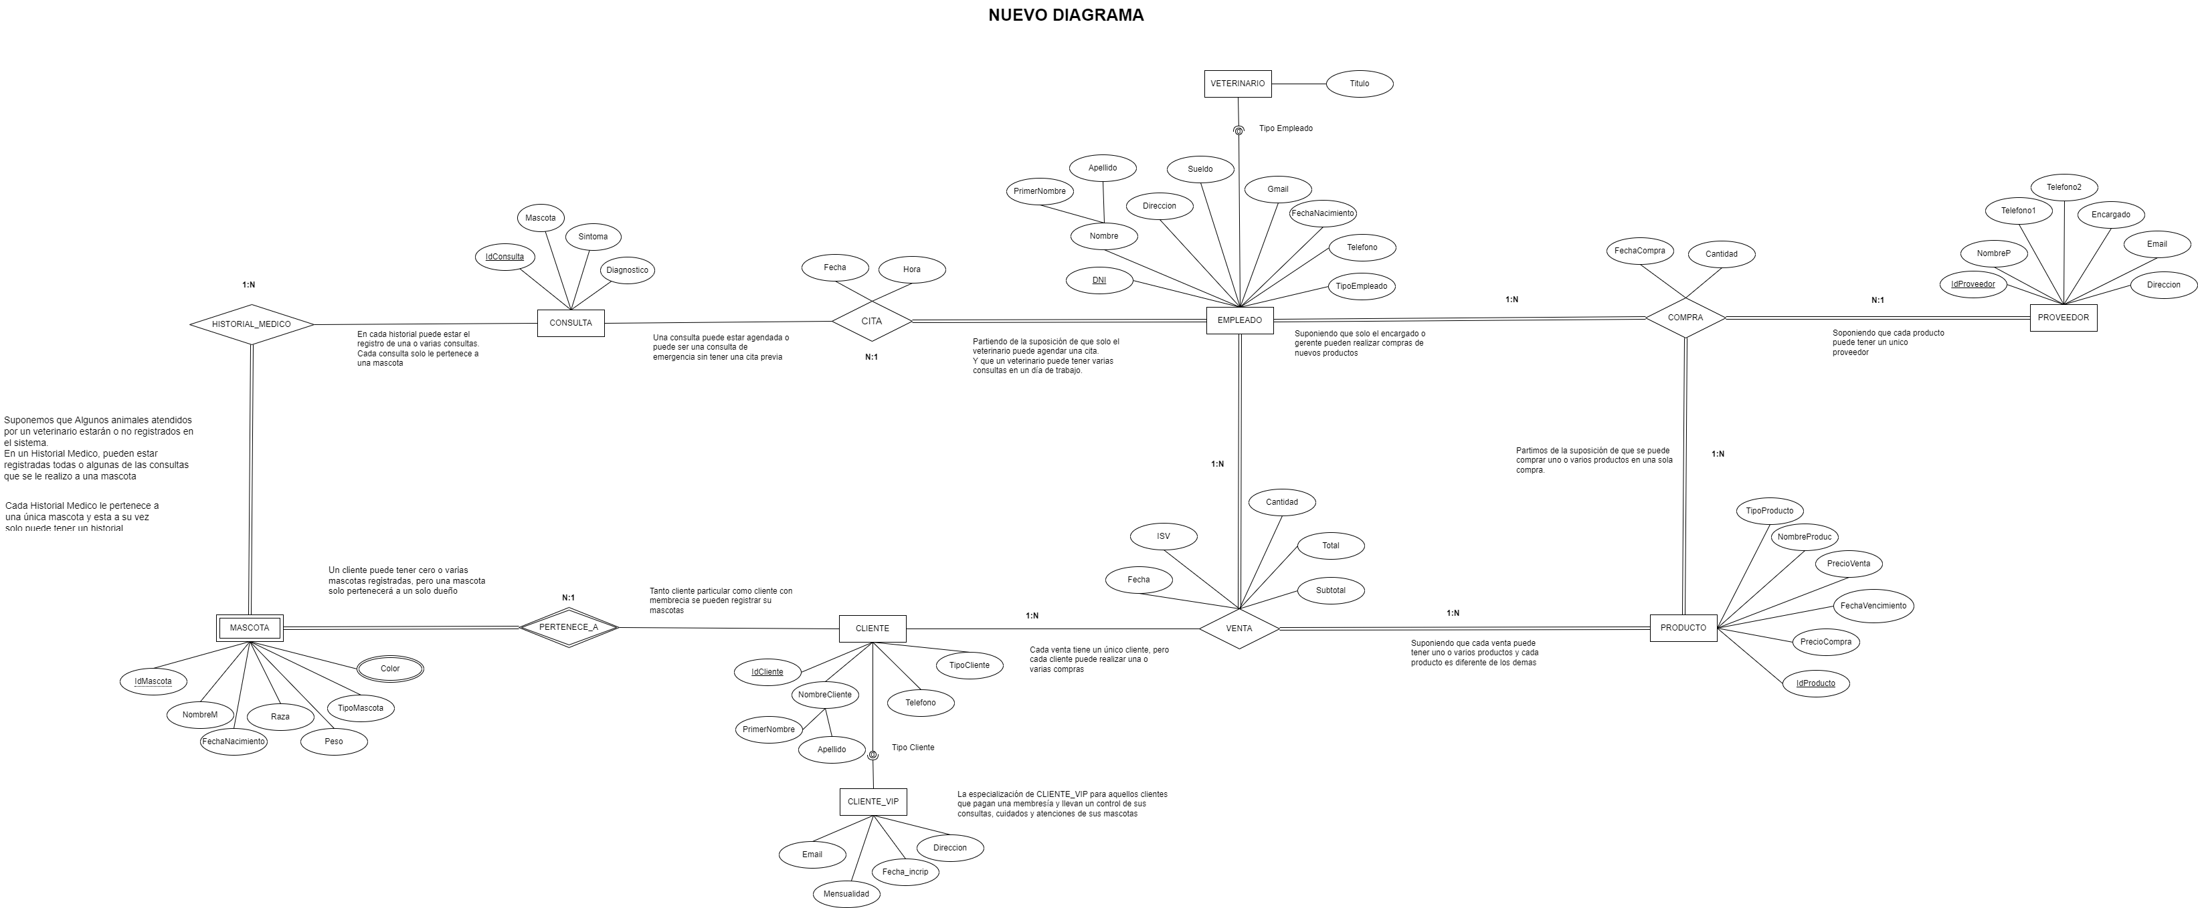
Diagrama ERR

Slide 5
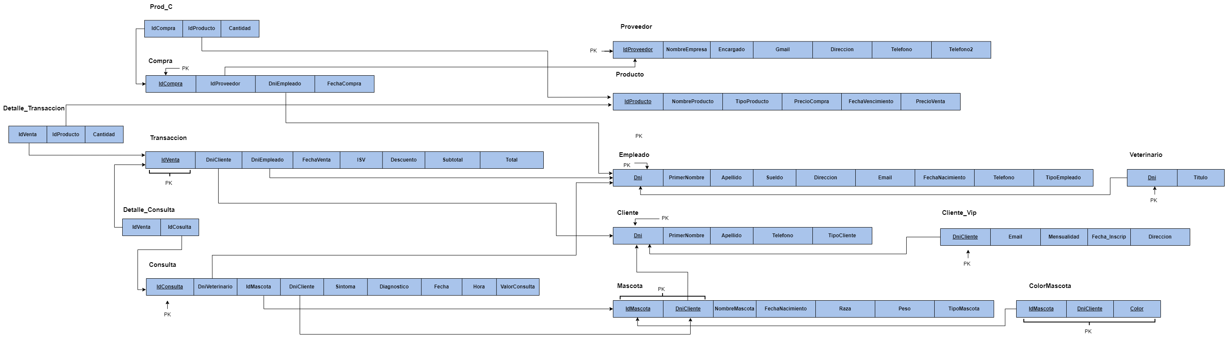
Diagrama Relacional

Slide 6
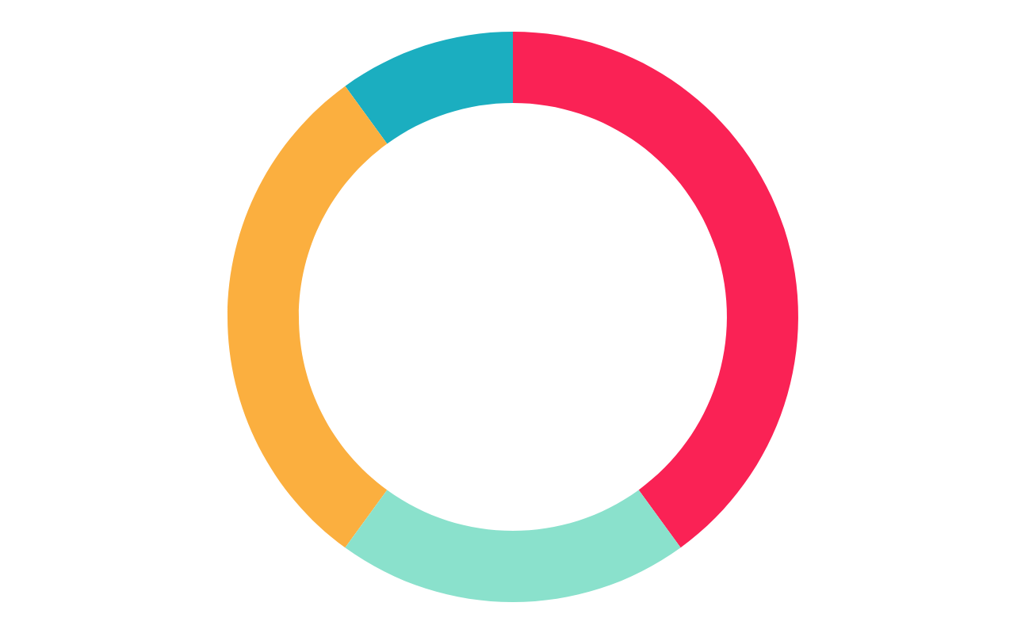
Diccionario de Datos

Slide 7
Nombre Tabla: |  | CLIENTE
Descripción: |  | En la tabla CLIENTE encontraremos toda la información de cada uno de los clientes que compren algún producto o dueños de las mascotas que realizaron una consulta médica.
Llave Primaria |  | DniCliente
Llaves Foráneas |  | ---
Columnas
Nombre | PK |  | FK | Tipo de Dato | Tamaño | Valor Null | Valor Defecto | CHECK | Descripcion
DniCliente | SI |  | NO | NVARCHAR | 15 | NO | NINGUNO | NINGUNO | Documento de identificación de cada cliente
PrimerNombre | NO |  | NO | NVARCHAR | 30 | NO | NINGUNO | NINGUNO | Primer Nombre perteneciente al cliente
Apellido | NO |  | NO | NVARCHAR | 30 | NO | NINGUNO | NINGUNO | Apellido del cliente de la veterinaria
Telefono | NO |  | NO | NVARCHAR | 20 | NO | NINGUNO | NINGUNO | Telefono fijo o celular de la persona
TipoCliente | NO |  | NO | NVARCHAR | 30 | NO | NINGUNO | NINGUNO | Para identificar si es VIP o regular

Slide 8
Nombre Tabla: |  | CLIENTE-VIP
Descripción: |  | Esta tabla es una especialización de cliente, para aquellos clientes que pagan una membresía y llevan un control de sus consultas, cuidados y atenciones de sus mascotas es la que almacenará toda la información de de los Clientes VIP
Llave Primaria |  | DniCliente
Llaves Foraneas |  | DniCliente |  |  | Hacia la Tabla Cliente
Columnas
Nombre | PK |  | FK | Tipo de Dato |  | Tamaño | Valor Null | Valor Defecto | CHECK | Descripcion
DniCliente | SI |  | SI | NVARCHAR |  | 15 | NO | NINGUNO | NINGUNO | Documento nacional de Identificacion
Gmail | NO |  | NO | NVARCHAR |  | 30 | SI | NINGUNO | NINGUNO | Valor UNIQUE para cada Cliente Vip
Mensualidad | NO |  | NO | INT |  | DEFAULT | NO | NINGUNO | Puede estar entre los valores de 50,100,150,200 | Valor que se paga por parte del cliente de forma mensual
Fecha_Inscrip | NO |  | NO | DATE |  | DEFAULT | NO | NINGUNO | NINGUNO | Fecha en la que hizo registro de ese clienteVip
Direccion | NO |  | NO | NVARCHAR |  | 100 | NO | NINGUNO | NINGUNO | Descripción del lugar de vivienda del cliente

Slide 9
Nombre Tabla: | CONSULTA
Descripción: | En esta tabla se encuentran los registros de las consultas que se han realizado en la veterinaria, incluyendo el diagnóstico que se le realiza al animal por parte del veterinario.
Llave Primaria | IdConsulta
Llaves Foraneas | DniVeterinario |  |  |  |  |  |  |  |  |  | DniCliente y DniMascota hacia la tabla Mascota
Columnas
Nombre | PK | FK | Tipo de Dato | Tamaño |  |  | Valor Null |  | Valor Defecto | CHECK |  | Descripción
IdConsulta | SI | NO | NVARCHAR | 10 |  |  | NO |  | NINGUNO | NINGUNO |  | Identificador unico para cada consulta
DniVeterinario | NO | SI | NVARCHAR | 15 |  |  | NO |  | NINGUNO | NINGUNO |  | Documento de identificacion de cada veterinario
DniCliente | NO | SI | NVARCHAR | 15 |  |  | NO |  | NINGUNO | NINGUNO |  | Documento de identificacion del cliente
IdMascota | NO | SI | NVARCHAR | 10 |  |  | NO |  | NINGUNO | NINGUNO |  | Identificador unico de cada animal
Fecha | NO | NO | DATE | DEFAULT |  |  | NO |  | NINGUNO | NINGUNO |  | Dia, mes y año en que se realizó la consulta
Hora | NO | NO | NVARCHAR | 6 |  |  | SI |  | NINGUNO | NINGUNO |  | hora de la consulta
Sintoma | NO | NO | NVARCHAR | 70 |  |  | NO |  | NINGUNO | NINGUNO |  | Dolencia o padecimiento del animal
Diagnostico | NO | NO | NVARCHAR | 50 |  |  | NO |  | NINGUNO | NINGUNO |  | Tratamiento o diagnóstico que realiza el veterinario
ValorConsulta | NO | NO | INT | DEFAULT |  |  | NO |  | 150 | El valor siempre será de 150 |  | cantidad pagada por el cliente

Slide 10
Nombre Tabla: |  | COMPRA
Descripción: |  | La tabla compra nos muestra la información de las compras realizadas a los proveedores, la cual tiene relación con diferentes tablas como ser empleado (para registrar el DNI del empleado que gestiona la comprar), proveedor (para registrar el id del proveedor) y producto (para tener registro del producto que se está adquiriendo).
Llave Primaria |  | IdCompra
Llaves Foraneas |  | IdProveedor |  |  | Hacia la tabla Proveedor |  |  |  |  |  | DniEmpleado |  | Hacia la tabla Empleado
Columnas
Nombre | PK |  | FK | Tipo de Dato |  | Tamaño |  | Valor Null |  | Valor Defecto |  | CHECK | Descripcion
IdCompra | SI |  | NO | NVARCHAR |  | 10 |  | NO |  | NINGUNO |  | NINGUNO | Identificador unico para cada compra realizada por cliente
IdProveedor | NO |  | SI | NVARCHAR |  | 10 |  | NO |  | NINGUNO |  | NINGUNO | Identificador unico para cada proveedor
DniEmpleado | NO |  | SI | NVARCHAR |  | 15 |  | NO |  | NINGUNO |  | NINGUNO | Documento de identificacion del empleado que atendió
FechaCompra | NO |  | NO | DATE |  | DEFAULT |  | NO |  | NINGUNO |  | NINGUNO | Día, mes y año en que se registró la compra

Slide 11
Nombre Tabla: |  | COLORMASCOTA
Descripcion: |  | Esta tabla surge de un atributo multivalor de las mascotas, servirá para tener un registro de los distintos colores que posea un animal, en ella la PK está compuesta por dos atributos.
Llave Primaria |  | IdMascota |  |  | Color |  |  |  | DniCliente
Llaves Foraneas |  | IdMascota |  |  | DniCliente |  |  |  | Hacia la tabla Mascota
Columnas
Nombre | PK |  | FK | Tipo de Dato |  | Tamaño | Valor Null | Valor Defecto |  | CHECK | Descripcion
IdMascota | SI |  | SI | NVARCHAR |  | 10 | NO | NINGUNO |  | NINGUNO | Identificador unico para cada animal
DniCliente | SI |  | SI | NVARCHAR |  | 15 | NO | NINGUNO |  | NINGUNO | Documento de identificación del Cliente
Color | SI |  | NO | NVARCHAR |  | 15 | NO | NINGUNO |  | NINGUNO | Característica fisiológica del animal

Slide 12
Nombre Tabla: |  | DETALLE_CONSULTA
Descripcion: |  | Esta tabla es una intermediaria entre Transacción y Consulta para crear un agregado del monto de las consultas en la tabla transacción
Llave Primaria |  | ---
Llaves Foraneas |  | IdVenta |  | Hacia Transacción |  |  |  |  | IdConsulta |  | Hacia Consulta
Columnas
Nombre | PK | FK | Tipo de Dato |  | Tamaño |  |  | Valor Null | Valor Defecto | CHECK | Descripción
IdVenta | NO | SI | NVARCHAR |  | 10 |  |  | NO | NINGUNO | NINGUNO | Identificador único para cada venta
IdConsulta | NO | SI | NVARCHAR |  | 10 |  |  | NO | NINGUNO | NINGUNO | Identificador único para cada consulta

Slide 13
Nombre Tabla: |  | DETALLE_TRANSACCION
Descripcion: |  | Usada como intermediaria entre las tablas Transaccion y producto
Llave Primaria |  | ---
Llaves Foraneas |  | IdVenta |  |  | Hacia la tabla venta |  |  |  |  |  | IdProducto |  | Hacia la tabla producto
Columnas
Nombre | PK |  | FK | Tipo de Dato |  | Tamaño |  | Valor Null |  | Valor Defecto |  | CHECK | Descripcion
Idventa | NO |  | SI | NVARCHAR |  | 10 |  | NO |  | NINGUNO |  | NINGUNO | Identificador unico para cada venta realizada
IdProducto | NO |  | SI | NVARCHAR |  | 10 |  | NO |  | NINGUNO |  | NINGUNO | Identificador único para cada producto de la veterinaria
Cantidad | NO |  | NO | INT |  | DEFAULT |  | NO |  | NINGUNO |  | NINGUNO | Valor asignado para el numero de productos del mismo tipo adquiridos

Slide 14
Nombre Tabla: | EMPLEADO
Descripcion: | En nuestra relación EMPLEADO encontraremos toda la información referente al personal de la veterinaria. En esta tabla de la Base de Datos tenemos como Llave Primaria (PK) el DniEmpleado.
Llave Primaria | DniEmpleado
Llaves Foraneas | ---
Columnas
Nombre | PK | FK | Tipo de Dato |  | Tamaño |  |  | Valor Null | Valor Defecto | CHEK |  | Descripcion
DniEmpleado | SI | NO | NVARCHAR |  | 15 |  |  | NO | NO | NINGUNO |  | El documento nacional de identidad de cada empleado.
PrimerNombre | NO | NO | VARCHAR |  | 25 |  |  | NO | NO | NINGUNO |  | El primer nombre de cada empleado
PrimerApellido | NO | NO | VARCHAR |  | 25 |  |  | NO | NO | NINGUNO |  | El primer apellido de cada empleado.
Sueldo | NO | NO | NUMBER |  | 10 |  |  | NO | NO | Tiene que ser mayor a 0 |  | El salario de cada empleado
Gmail | NO | NO | NVARCHAR |  | 30 |  |  | NO | NO | NINGUNO |  | El correo electrónico
FechaNacimiento | NO | NO | DATE |  | DEFAULT |  |  | NO | NO | NINGUNO |  | La fecha de nacimiento del empleado
Telefono | NO | NO | NVARCHAR |  | 20 |  |  | NO | NO | NINGUNO |  | El número telefónico para contactar.
TipoEmpleado | NO | NO | VARCHAR |  | 25 |  |  | NO | NO | NINGUNO |  | Para identificar qué trabajo desempeña cada empleado

Slide 15
Nombre Tabla: |  | MASCOTA
Descripcion: |  | En nuestra relación Mascota, encontramos todos los registros principales sobre los animales en la veterinaria.
Llave Primaria |  | IdMascota |  | DniCliente
Llaves Foraneas |  | DniCliente |  | Hacia la tabla Cliente
Columnas
Nombre | PK | FK | Tipo de Dato |  | Tamaño | Valor Null | Valor Defecto | CHECK |  | Descripcion
IdMascota | SI | NO | NVARCHAR |  | 10 | NO | NINGUNO | NINGUNO |  | Identificador unico para cada animal de la veterinaria
DniCliente | SI | SI | NVARCHAR |  | 15 | NO | NINGUNO | NINGUNO |  | Documento de identificacion de cada Cliente
NombreMascota | NO | NO | NVARCHAR |  | 15 | NO | NINGUNO | NINGUNO |  | Apodo dado por el cliente para su respectivo animal
Fecha_Nacimiento | NO | NO | DATE |  | DEFAULT | SI | NINGUNO | NINGUNO |  | Día mes y año de nacimiento del animal
Raza | NO | NO | NVARCHAR |  | 25 | NO | Desconocida | NINGUNO |  | Grupo de la especia a la que pertenece el animal
Peso | NO | NO | NUMBER |  | 10,2 | SI | NINGUNO | NINGUNO |  | Valor dado por la bascula con la que se hace medición del peso
TipoMascota | NO | NO | NVARCHAR |  | 20 | NO | NINGUNO | NINGUNO |  | Indica la especie del animal(gato, perro, roedor, etc)

Slide 16
Nombre Tabla: |  | PROVEEDOR
Descripcion: |  | Esta tabla es la que almacenará toda la información de los proveedores que abastecen la veterinarias, en la cual registramos toda la información de contacto del proveedor. Esta tabla tiene relación con las tablas PRODUCTO y EMPLEADO a través de la relación COMPRA, por lo que se registran los atributos clave de estas tablas en la relación compra.
Llave Primaria |  | IdProveedor
Llaves Foraneas |  | ---
Columnas
Nombre | PK | FK | Tipo de Dato |  | Tamaño |  | Valor Null |  | Valor Defecto | CHECK |  | Descripcion
IdProveedor | SI | NO | NVARCHAR2 |  | 15 |  | NO |  | NO | NINGUNO |  | Id único para identificar a cada proveedor
NombreEmpresa | NO | NO | NVARCHAR2 |  | 40 |  | NO |  | NO | NINGUNO |  | El nombre de la empresa proveedora
Encargado | NO | NO | VARCHAR2 |  | 25 |  | NO |  | NO | NINGUNO |  | El nombre del representante o facilitador de la empresa
Gmail | NO | NO | NVARCHAR2 |  | 30 |  | SI |  | NO | NINGUNO |  | El correo electrónico de la empresa proveedora
Direccion | NO | NO | NVARCHAR2 |  | 100 |  | NO |  | NO | NINGUNO |  | La dirección del local o bodega de la empresa proveedora
Telefono1 | NO | NO | NVARCHAR2 |  | 20 |  | NO |  | NO | NINGUNO |  | El número telefónico
Telefono2 | NO | NO | NVARCHAR2 |  | 20 |  | SI |  | NO | NINGUNO |  | El número telefónico

Slide 17
Nombre Tabla: |  | PRODUCTO
Descripcion: |  | Esta tabla es la que almacenará toda la información de los productos que comercializamos en nuestra veterinaria, en la cual registramos un id único para cada producto.
Llave Primaria |  | IdProducto
Llaves Foraneas |  | ---
Columnas
Nombre | PK |  | FK | Tipo de Dato |  | Tamaño |  | Valor Null |  | Valor Defecto |  | CHECK |  | Descripcion
IdProducto | SI |  | NO | NVARCHAR |  | 10 |  | NO |  | NO |  | NINGUNO |  | El identificador del producto
NombreProducto | NO |  | NO | NVARCHAR |  | 60 |  | NO |  | NO |  | NINGUO |  | Nombre descriptivo de cada producto
Tipo | NO |  | NO | VARCHAR |  | 30 |  | NO |  | NO |  | Solo puede ser Accesorio, Juguete, Medicamento o Alimento |  | El tipo de producto para clasificarlo.
PrecioCompra | NO |  | NO | NUMBER |  | 10 |  | NO |  | NO |  | Tiene que ser mayor a 0 |  | El precio de compra del producto
PrecioVenta | NO |  | NO | NUMBER |  | 10 |  | NO |  | NO |  | Tiene que ser mayor a PrecioCompra |  | El precio de venta del producto
FechaVencimiento | NO |  | NO | DATE |  | DEFAULT |  | SI |  | NO |  | NINGUNO |  | La fecha de caducidad del producto

Slide 18
Nombre Tabla: |  | PROD_C
Descripcion: |  | Tabla intermediaria entre la tabla Compra y producto
Llave Primaria |  | ---
Llaves Foraneas |  | IdCompra |  |  | Hacia la tabla compra |  |  |  |  | IdProducto |  | Hacia la tabla producto
Columnas
Nombre | PK |  | FK | Tipo de Dato |  | Tamaño |  | Valor Null | Valor Defecto |  | CHECK | Descripción
IdCompra | NO |  | SI | NVARCHAR |  | 10 |  | NO | NINGUNO |  | NINGUNO | Identificador único para cada Compra realizada
IdProducto | NO |  | SI | NVARCHAR |  | 10 |  | NO | NINGUNO |  | NINGUNO | Identificador único para cada producto que es comprado
cantidad | NO |  | NO | INT |  | DEFAULT |  | NO | NINGUNO |  | Debe ser mayor a cero | Especifica cuantos productos del mismo tipo se compraron

Slide 19
Nombre Tabla: |  | TRANSACCION
Descripcion: |  | Esta tabla es la que almacenará toda la información de las ventas y consultas realizadas a los clientes.
Llave Primaria |  | IdVenta
Llaves Foraneas |  | DniEmpleado |  |  | Hacia la tabla Empleado |  |  |  | DniCliente |  | Hacia la tabla Cliente
Columnas
Nombre | PK |  | FK | Tipo de Dato |  | Tamaño |  | Valor Null | Valor Defecto | CHECK | Descripcion
IdVenta | SI |  | NO | NVARCHAR |  | 10 |  | NO | NINGUNO | NINGUNO | Identificador unico asignado a cada transaccion
DniCliente | NO |  | SI | NVARCHAR |  | 15 |  | NO | NINGUNO | NINGUNO | Documento de identificacion para cada Cliente
DniEmpleado | NO |  | SI | NVARCHAR |  | 15 |  | NO | NINGUNO | NINGUNO | Documento de identificación para el empleado que atendió al cliente
FechaVenta | NO |  | NO | DATE |  | DAFAULT |  | NO | NINGUNO | NINGUNO | Día, mes y año en que se realizado la transacción
ISV | NO |  | NO | DECIMAL |  | 10,2 |  | NO | NINGUNO | NINGUNO | Aplica únicamente para los productos comprados por los clientes, suele ser de un 15%
Descuento | NO |  | NO | DECIMAL |  | 10,2 |  | NO | NINGUNO | NINGUNO | Aplica para los clientes Vip dependiendo de la mensualidad pagada por los mismos
SubTotal | NO |  | NO | DECIMAL |  | 10,2 |  | NO | NINGUNO | NINGUNO | Valor neto de la transacción sin descuentos o ISV aplicados
Total | NO |  | NO | DECIMAL |  | 10,2 |  | NO | NINGUNO | NINGUNO | Valor final a pagar por la transacción

Slide 20
Nombre Tabla: |  | VETERINARIO
Descripcion: |  | La tabla (relación) VETERINARIO es una especialidad de EMPLEADO, para el caso de aquellos Tipos empleados que son veterinarios, tienen un atributo extra a los demás empleados de la veterinaria, para una mejor administración del almacenamiento en memoria se crea una tabla para estos datos.
Llave Primaria |  | DniEmpleado
Llaves Foraneas |  | DniEmpleado
Columnas
Nombre | PK | FK | Tipo de Dato |  | Tamaño |  | Valor Null |  | Valor Defecto |  | CHECK | Descripción
DniEmpleado | SI | SI | NVARCHAR |  | 15 |  | NO |  | NO |  | NINGUNO | El documento nacional de identidad de cada empleado.
Titulo | NO | NO | NVARCHAR |  | 50 |  | NO |  | NO |  | NINGUNO | Título o especialidad que tiene cada empleado que es veterinario.

Slide 21
Gracias Por su Atención!

